Slide 1
Effizientes ESG-Risikomanagement durch digitale Lieferantenbewertung
Patrick Zimmerli | Digital B2B Forum | 23.10.2025

Slide 2


Meier Tobler ist spezialisiert auf Wärmeerzeugung, Klimasysteme, Service und Wartung sowie auf den Vertrieb von Handelsprodukten für die Schweizer Haustechnikbranche.
1’300
CHF 496 Mio
Seit 1937 für unsere Kunden im Einsatz
Notes:
Wer iust meiner tobelr

Slide 3




Nachhaltigkeit & Meier Tobler
Die Nachhaltigkeit ist bedeutender Teil der Strategie von Meier Tobler
Einfach nachhaltig
44% Energieverbrauch
durch Haustechnik
2050 Netto Null Ziel
Kundenanforderung nach nachhaltigen Lösungen
Notes:
Gebäude verursachen rund 40 % des Energieverbrauchs in der Schweiz
Bundesziel: Netto-Null bis 2050 → Meier Tobler will aktiv beitragen
Kunden erwarten zunehmend nachhaltige Lösungen
ESG-Regularien verpflichten zur Transparenz und Verantwortung

Slide 4

Regulatorische Anforderungen für Nachhaltigkeit
Seit dem 1. Januar 2024 gelten für börsenkotierte Unternehmen wie Meier Tobler neue ESG-Vorgaben, basierend auf dem indirekten Gegenvorschlag zur Konzernverantwortungsinitiative.
Pflichten und Vorgaben
Nichtfinanzielle Berichterstattung
Sorgfaltspflicht gegen Kinderarbeit in der Lieferkette
Klimaberichterstattung
Notes:
Seit 2024: Pflicht zur nichtfinanziellen Berichterstattung
Sorgfaltspflicht in der Lieferkette (Menschenrechte, Umwelt)
Scope-3-Emissionen müssen erfasst und reduziert werden
Herausforderung: Datenqualität und Transparenz bei Lieferante

Slide 5
Herausforderungen im nachhaltigen Lieferkettenmanagement
Detaillierter Überblick über A und B Lieferanten
Viele kleine Lieferanten ohne ESG-Zertifikate oder Reporting
Komplexe internationale Lieferketten → schwer kontrollierbar
Risiken wie Kinderarbeit, Umweltverstösse, CO₂-intensive Produktion
Ziel: Nachhaltige Beschaffung und transparente Lieferantenbewertung

Slide 6
Ziele für die Digitalisierung der ESG-Lieferantenbewertung mit Synesgy
Alle Ergebnisse auf einen Blick
Zugänglich für alle Lieferanten egal welcher Grösse
Zusatznutzen für Lieferanten durch international anerkanntest Synesgy ESG Zertifikat
Detaillierte Informationen zu jedem Lieferanten und den notwendigen Kennzahlen (ESG-Zertifikat / Vorgehen gegen Kinderarbeit) für die Berichterstattung
Notes:
Eingehen auf die Punkte die für Meier Tobler und dich beim Entschied wichtig waren Sich für Synesgy zu entscheiden

Slide 7
Praxisbeispiel:
Anwendung bei Meier Tobler AG

Slide 8
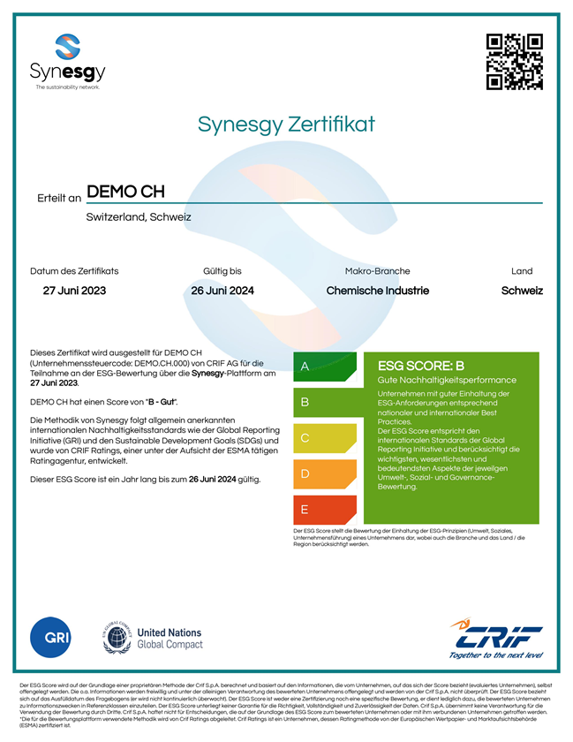
SYNESGY Ablauf in der Lieferkette bei Meier Tobler
Zertifizierung
Meier Tobler wertet die Ergebnisse aus und nutzt sie für die Berichterstattung.
Lieferant nutzt ESG-Zertifikat als Nachweis in Ausschreibungen, auf der Website etc.
Lieferanten füllen Fragebogen aus
Einladung zur Synesgy Plattform
Mit dem Ausfüllen des Fragebogens gibt der Lieferant an, welche Massnahmen er zur Einhaltung aller ESG-Grundsätze ergriffen hat
CRIF lädt im Auftrag von Meier Tobler die Lieferanten ein, den ESG Fragebogen auszufüllen
ABSCHLUSS:
12 Monate Gültigkeit
1
2
4
Registrierung
3
Lieferanten registrieren sich via personalisiertem Link oder www.synesgy.ch
!
ESG Bewertung
Das System errechnet die ESG Bewertung für den Lieferanten
0
Quality Checks
ESG Scores
Überprüfung der Informationen, Dokumente und Daten
CRIF berechnet die initialen ESG Scores für das Lieferantenportfolio
Notes:
Nur Grob

Slide 9
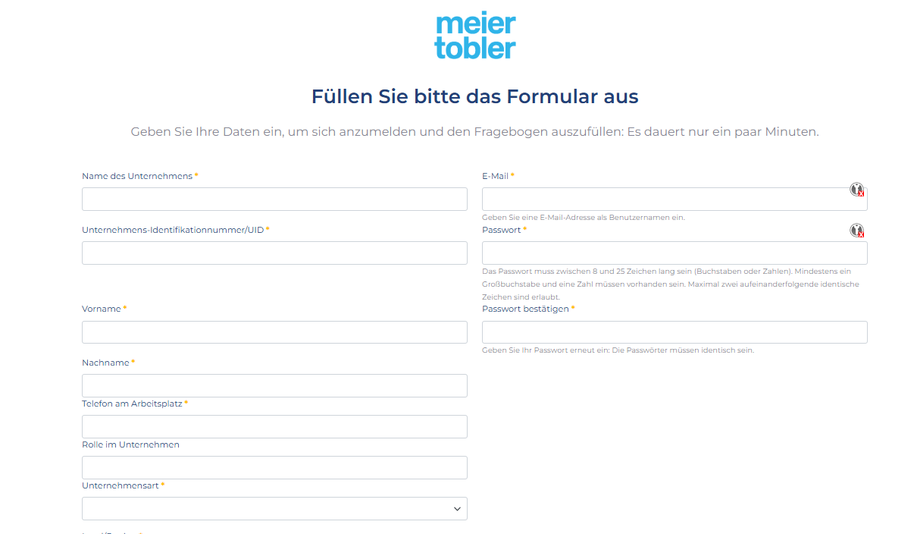
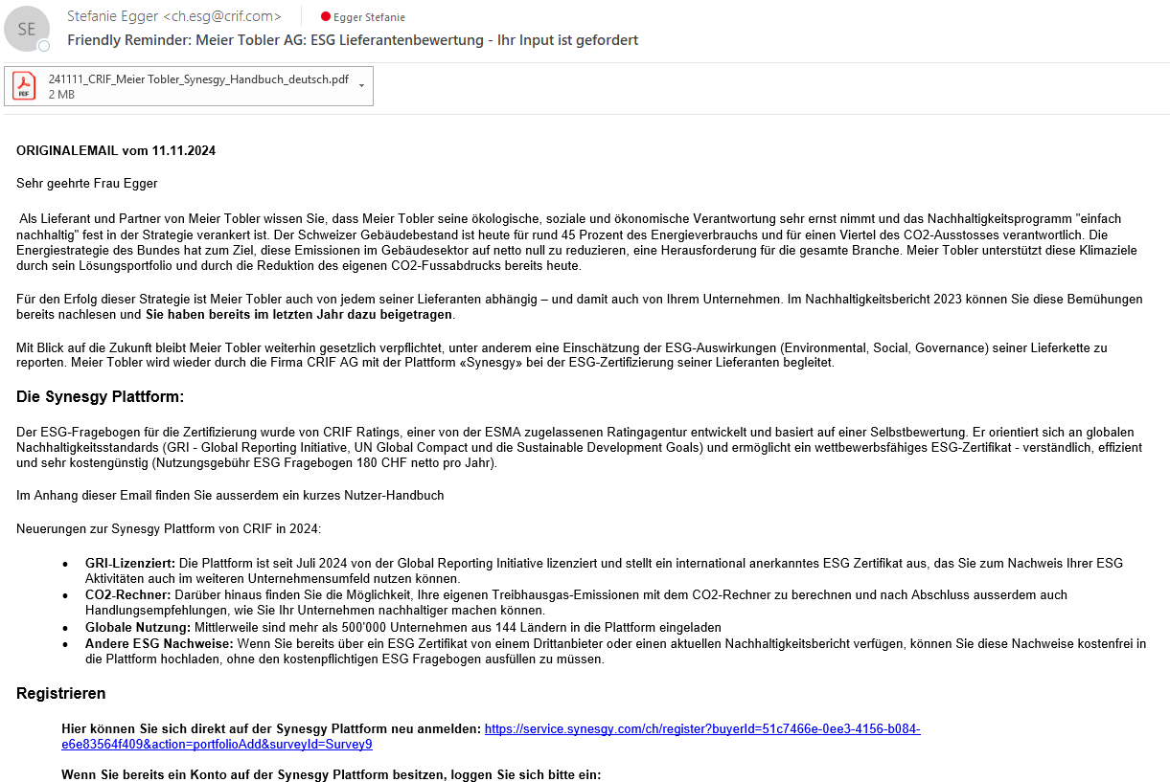
Lieferanten Onboarding mittels individualisierter Email für hohe Response Rate

Slide 10
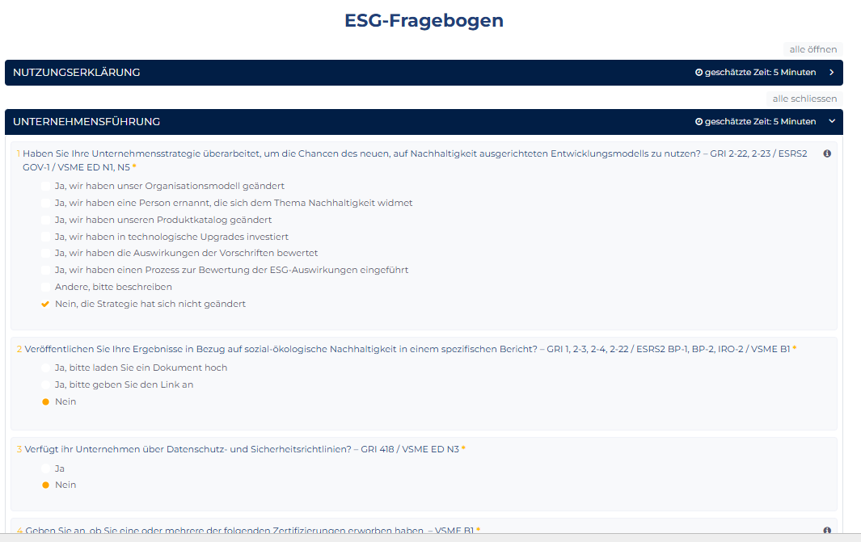
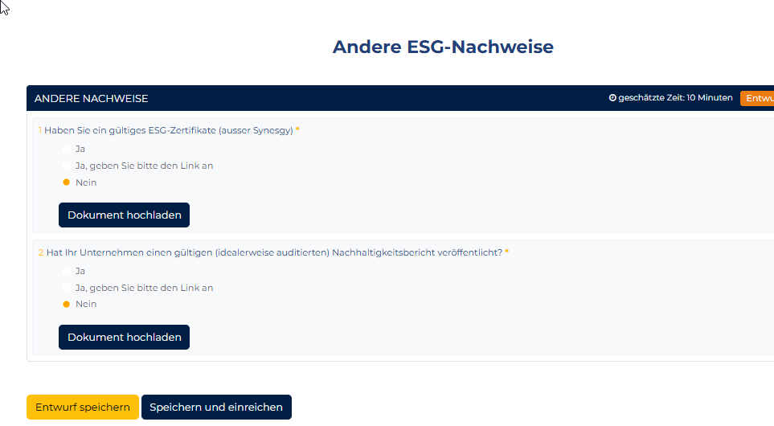
Lieferanten registrieren sich zu Synesgy
Lieferanten füllen den passenden Fragebogen aus
Option 1: Synesgy ESG Zertifikat
Lieferant füllen den Synesgy ESG Fragebogen aus, um seine ESG Performance nachzuweisen und das Synesgy ESG Zertifikat als Nachweis zu erhalten.
Option 2: Drittanbieter ESG Zertifikat
Einfacher, kostenfreier Upload bestehender ESG Nachweise (z.B. EcoVadis, Nachhaltigkeitsbericht etc).
Vorteil: Synesgy ESG Fragebogen muss nicht zusätzlich ausgefüllt werden.

Slide 11
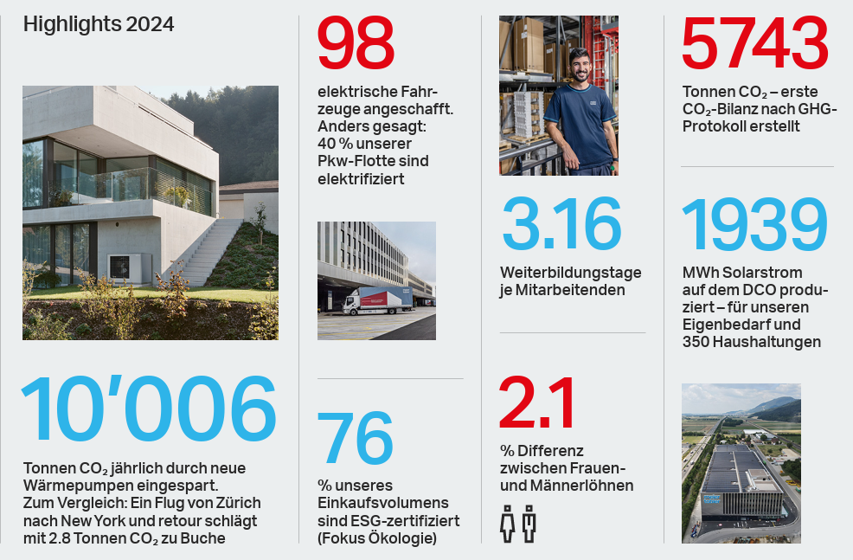
Was haben wir bisher erreicht
Notes:
76% EK Volum ist Nachhtigkeitszertifiziert

Slide 12
Nachhaltigkeit ist kein Trend, sondern unsere Haltung. Wir tragen massgeblich dazu bei, den Energieverbrauch und
den CO2-Ausstoss zu reduzieren: mit innovativen Lösungen, klaren Zielen und unserem Bewusstsein für ökologische und soziale Verantwortung.

